Slide 1
Deep semi supervised learning with memory
Sv:Lê Hữu Hạnh 15110041 Gv:nguyễn thiên bảo
Vũ Ngọc Phát 15110096

Slide 2
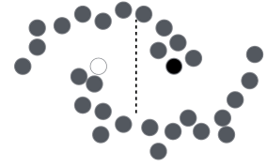
khái niệm
_xét vấn đề phân loại đa lớp bán giám sát của việc học hỏi từ đào tạo thưa thớt và không có nhãn mác dữ liệu
_Để giải quyết vấn đề này, học sâu bán giám sát hiện có các phương pháp thường dựa vào mạng lưới đào tạo cập nhật trực tuyến, để xây dựng mục tiêu học tập bán giám sát.Ta sử dụng :
====➔Mạng nơ-ron sâu hỗ trợ bộ nhớ (MA-DNN)

Slide 3
Semi supervised
_Học bán giám sát (SSL) nhằm mục đích tăng hiệu suất mô hình bằng cách sử dụng số lượng lớn dữ liệu không ghi nhãn khi chỉ có một lượng dữ liệu được dán nhãn giới hạn có sẵn
Nó được thúc đẩy rằng dữ liệu không ghi nhãn có sẵn ở quy mô lớn nhưng dữ liệu được dán nhãn là khan hiếm do chi phí ghi nhãn cao

Slide 4

Ứng dụng của deep ssl
nhiều ứng dụng như tìm kiếm hình ảnh, trang web phân loại, truy xuất tài liệu, genomics ,….
thuật toán SSL đơn giản nhất là tự đào tạo trong đó mô hình mục tiêu được đào tạo tăng dần bởi dữ liệu tự dán nhãn bổ sung được cung cấp theo mô hình dự đoán riêng của mô hình với độ tin cậy cao

Slide 5
Mô hình MA-dnn
Mô tả Hình : Tổng quan về Mạng lưới thần kinh sâu được hỗ trợ bởi bộ nhớ (MA-DNN) cho việc học tập sâu bán giám sát. Trong quá trình huấn luyện, Cho ít dữ liệu huấn luyện có gắn nhãn và nhiều dữ liệu đào tạo không có gắn nhãn, các lô nhỏ dữ liệu được gắn nhãn/không gắn nhãn chuyển tiếp vào (b) Deep CNN để để có được đại diện đăc trưng cập nhật x và dự đoán xác suất p cho mỗi mẫu. Cho (c) mô đun bộ nhớ được cập nhật, Đồng hóa (assimilation) bộ nhớ tạo ra một dự đoán nhiều lớp khác (ký hiệu ˆp ) cho mỗi cặp Địa chỉ Khóa (Key addressing) và giá trị. Trong Điều ứng (accommodation), một bộ nhớ mất Lm được tính từ ˆp và được sử dụng như một tín hiệu giám sát bổ sung để hướng dẫn việc học mạng cùng với sự phân loại giám sát mất mát. Tại thời điểm thử nghiệm, mô-đun bộ nhớ không còn cần thiết, do đó nó không ảnh hưởng đến hiệu quả triển khai.

Slide 6
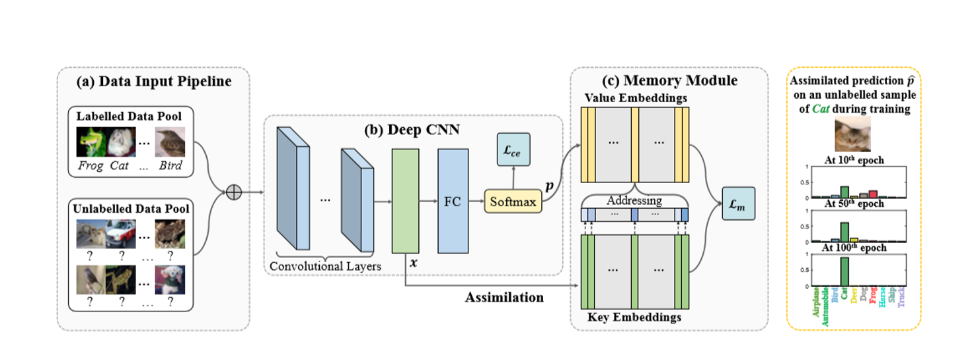

Slide 7
Phương pháp
Chia ra để xử lí

Slide 8
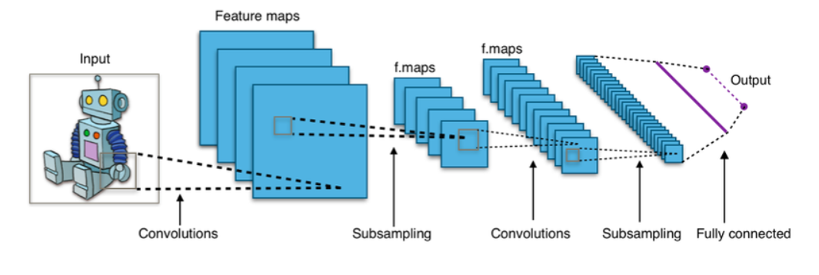

Slide 9
Tham khảo
1. Blum, A., Lafferty, J., Rwebangira, M.R., Reddy, R.: Semi-supervised learning using randomized mincuts. In: International Conference on Machine Learning (2004) 2. Blum, A., Mitchell, T.: Combining labeled and unlabeled data with co-training. In: Proceedings of the eleventh annual conference on Computational learning theory. ACM (1998) 3. Chapelle, O., Zien, A., Ghahramani, C.Z., et al.: Semi-supervised classification by low density separation. In: Tenth International Workshop on Artificial Intelligence and Statistics (2005) 4. Chapelle, O., Schlkopf, B., Zien, A.: Semi-supervised learning. The MIT Press (2010) 5. Dumoulin, V., Belghazi, I., Poole, B., Lamb, A., Arjovsky, M., Mastropietro, O., Courville, A.: Adversarially learned inference. In: International Conference on Learning Representation (2017) 6. Fergus, R., Weiss, Y., Torralba, A.: Semi-supervised learning in gigantic image collections. In: Advances in Neural Information Processing Systems (2009) 7. Ginsburg, H.P., Opper, S.: Piaget’s theory of intellectual development. PrenticeHall, Inc (1988) 8. Haeusser, P., Mordvintsev, A., Cremers, D.: Learning by association-a versatile semi-supervised training method for neural networks. In: IEEE Conference on Computer Vision and Pattern Recognition (2017)

Slide 10
demo

